Slide 1
桌遊產品市場評估
如何產出大家會想玩的遊戲？

Slide 2
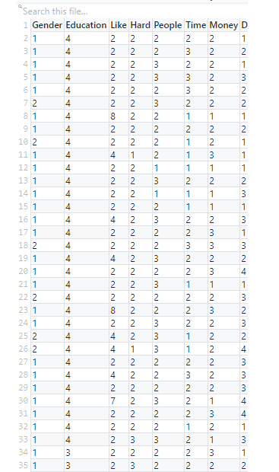
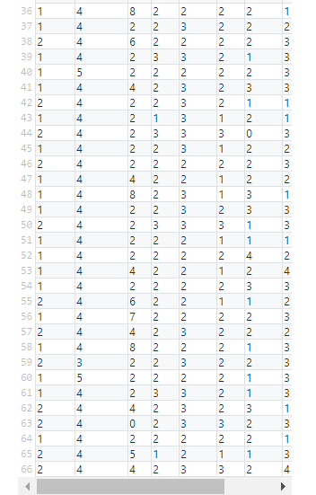
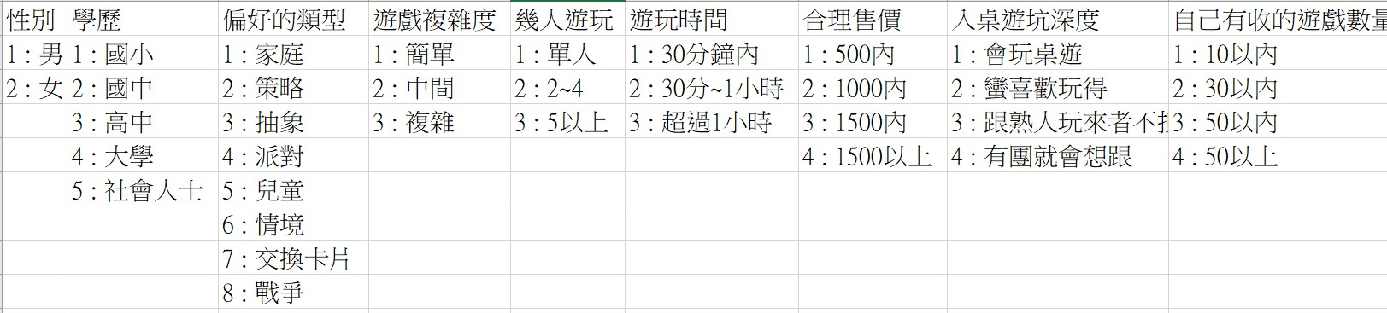
資料來源 : bY組員(椽鈞)的快樂桌遊同伴
資料展示

